Slide 1
“EMG disease”: sindrome da instabilidade de membranas
XXIV Congresso Brasileiro de Neurofisiologia Clínica e XXXIV Reunião da Liga Brasileira de Epilepsia
XXIV CONGRESSO BRASILEIRO DE NEUROFISIOLOGIA CLINICA
XXIV Congresso Brasileiro de Neurofisiologia Clínica
XXXIV Reunião da Liga Brasileira de Epilepsia
Mesa: MIOTONIAS
Garbino
SBNC Rio - 2013

Slide 2
Introdução
Os eletromiografistas em ocasiões raras se deparam com aumento da Atividade Insercional inexplicado, ou seja, sem uma doença neuromuscular subjacente.
Apesar de até negligenciadas como uma entidade patológica, vários pesquisadores já a relacionaram a disturbios de canal de Cloro familiares: miotonia congênita ou mutações de novo.

Slide 3
EMG disease: primeira descrição publicada
The expression “EMG disease” is used to describe
the unexpected finding of diffusely increased
Insertional Activity on needle electromyography
(EMG) in the absence of neuromuscular disease.
Wiechert & Johnson, 1979

Slide 4
Buscas no PubMed – MeSH terms, julho 2013
("electromyography"[MeSH Terms] OR EMG[Text Word]) AND ("disease"[MeSH Terms] = Result: 0
("muscles"[MeSH Terms] OR AND ("membranes"[MeSH Terms] OR membrane[Text Word]) AND instability[All Fields] = Result: 0
("muscle cell membrane AND irritability"[All Fields]) = Result: 6
("muscle cell membrane") AND excitability[All Fields] =Result: 432
("skeletal muscle cell membrane") AND excitability[All Fields]
Result: 2533
("striated muscle AND "cell membrane"[All Fields]) AND hyperexcitability [All Fields]) = Result: 36

Slide 5
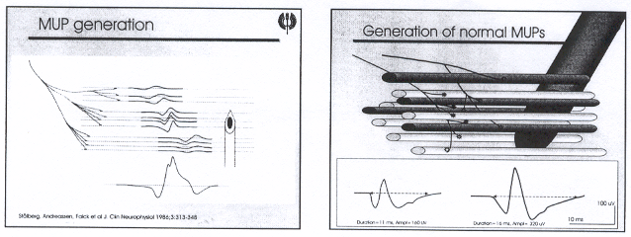
Excitabilidade natural
Potenciais Espontâneos Normais: estimulação ou danos nas fibras musculares, só durante o movimento do eletrodo ¹
Atividade Insersional (AI)= Mecanicamente ativados breves e de forma e tamanho variados que param ao parar o movimento da agulha, duram 100 até 200 ms - tempo
Sea shell noise e Miniature end plate potentials (MEPP) – a AI pode aumentar somente as custas dos MEPP
1. Daube JR. Electrodiagnosis of Muscle Disorders. In: Engel AG and Franzini-Armstrong C. Myology. 3 rd ed. McGraw-Hill, 2004, vol. II, p.619-654

Slide 6
Normal e anormal AI
← →
150 ms
← →
← → 400ms
Tempo aumentado
O parâmetro que define a AI anormal é o tempo: o tempo desde o início do movimento da agulha

Slide 7
Hiperexcitabilidade de membranas ¹
Dois tipos de Aumento da Atividade Insersional
Tipo I: "Snap, Crackle, Pop" (SCP): Rice Krispies “If you´ve never heard food talking, now is your chance” : Sons agudos curtos, rápidos, repetidos e explosivos
Sem clinica de doença neuromuscular ¹ (?) ^{2,3}
Tipo II: trens curtos de “waning” diminuição dos potenciais, rápidos trens de Ondas Positivas = forma subclínica de miotonia
Daube JR. Electrodiagnosis of Muscle Disorders. In: Engel AG and Franzini-Armstrong C. Myology. 2004
Wilbourn AJ. An unreported, distinctive type of increased insertional activity. Muscle & Nerve, 1982
Dahani GS. Snap, crackle & pop (SCP): a normal variant of increased insertional activity may be misleading for electromyographer. J Postgrad Med Inst, 2012

Slide 8
“EMG disease”- síndrome de Wiechert & Johnson, 1979
Clinicamente assintomática, sem miotonia.
Atividade insercional muito aumentada, constituída principalmente por ondas positivas, e mais raramente por fibrilações.
Sem alterações das unidades motoras (UM) ou recrutamento.
Dois casos com mutações descritas no canal de cloro, no gene CLCN1 (R894X e T550M)
Autossômica dominante
Wiechert DO, Johnson EW. Diffuse abnormal electromyographic insertional activity: a preliminary report. Arch Phys Med Rehabil ,1979

Slide 9
AI muito aumentada ILSL: fem 40 anos, mialgias e rigidez crônicas > 3 anos
↓
↑
↓
↑
Um trem de waning e outros curtos trens de DAF / descargas de alta frequencia ou multiplets
short trains of waning/ curtos trens de queda na amplitude

Slide 10
Caracteres dos distúrbios da excitabilidade da membrana celular do músculo/canalopatias
Sintomas intermitentes: temperatura e atividade dependentes = rigidez muscular e mialgia
Miotonia clinica: presente ou não (desconfiar no laboratório de NC)
Ganho de função: ↑excitabilidade e disparos de UM = fenomeno de "warm up“
Perda de função: ↓ excitabilidade = resposta paradoxal ao exercício. ER mostra bloqueios na junção neuromuscular = decremento
Daube JR. Electrodiagnosis of Muscle Disorders. In: Engel AG and Franzini-Armstrong C. Myology. 3 rd ed. McGraw-Hill, 2004

Slide 11
Estudo na Universidade nacional da Coreia do Sul em 2012 ¹
Achados clinicos em 6 pacientes
sintomas clínicos EMG disease rigidez muscular crônica ou mialgia generalizada agravadas com o frio
6 pacientes com idade entre 20 and 72 anos
4 (67%) masculinos e 2 (33%) mulheres
Idade media de início 26 anos (10-58 years)
Media do intervalo de tempo do início dos sintomas ao diagnostico foi 12.5 anos (1-27anos).
1. Tai-Seung Nam et al. Clinical Characteristics and Analysis of CLCN1 in Patients with “EMG Disease”. J Clin Neurol 2012

Slide 12
Achados neurofisiológicos em 6 pacientes
EMG com eletrodo concêntrico em 6 pacientes:
Ondas positivas continuas a AI de mais de 100 ms de duração (200-1600 ms), difusamente em mmss, mmii e paravertebrais
Sem fibrilações, fasciculações ou descargas miotônicas, apesar de alguns pacientes apresentarem sintomas sugestivos miotonia de ação
UM normais em forma e número em todos os patientes.
AI aumentada foi identificada mesmo em músculos assintomáticos e nos músculos cranianos: frontalis, masseter, and trapezius
Tai-Seung Nam et al, 2012

Slide 13
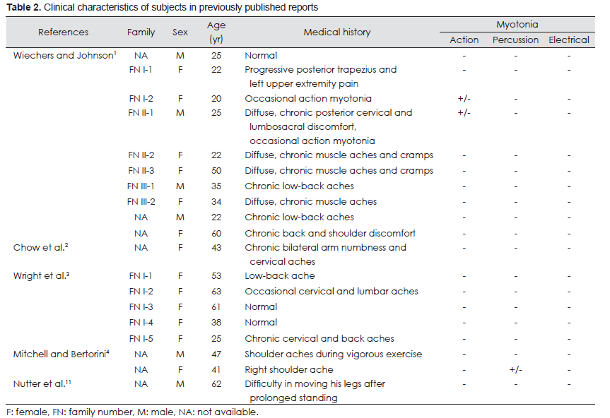
Metanalise de Tai-Seung e cols, periodo de 1979 a 2012
Todos os 5 trabalhos acima foram publicados no Arch Phys Med Rehabil

Slide 14
Conclusões “EMG disease” Tai-Seung, 2012
Existem poucos estudos populacionais publicados
A clínica dos pacientes com “EMG disease” e similar a das miotonias congênitas
A mutação CLCN1 pôde ser identificada somente em poucos individuos
As analises de sequencias de nucleotídeos só analisou a “parte codificadora” do gene CLCN1
Sugere analisar as partes "inertes” do gene

Slide 15
Disturbios da excitabilidade e canais de membrana/ voltagem dependente
Cloro/ Cl: gene CLCN1 (R894X e T550M) – ganho de função
Miotonia congênita Becker e Thomsen
“Doença de EMG”
Sódio/ Na: (SCN4A) no braço longo do cromossomo 17 (17q) – perda flutuante de função
paralisia periódica hiper e hipopotassemica: ER positiva
A Insercional = zero entre os ataques comporta-se ao contrario
miotonia,
paramiotonia congênita, a forma miotonia fluctuans e síndrome miastênica congenita, Slow channel Syndromes
Multiplos canais (+ de um cation) – perda de função flutua menos
Lehmann-Horn F, Rüddel R, Jurkat-Rolt K. Nonsdystrophic Myotonias and Periodic Paralysis. In: Engel AG and Franzini-Armstrong C. Myology, 2004

Slide 16
Caso suspeito de miotonia ¹
Homem de 55 anos com queixa de intolerância ao frio há nove anos.
Refere episódios com duração de duas a três horas com dor na hemiface direita, dificuldade de movimentação, dislalia leve e dificuldade para abrir a pálpebra, após passar frio.
Disestesia e dificuldade de movimento no lado externo do braço, cotovelo e antebraço, no lado medial da mão e na face lateral da perna à direita. Sintomas assimétricos.
Repetem-se em uma semana ou mais. Melhoram com relaxante muscular e com calor.
Garbino, J A, Hortensi, PG, Alexandre, PL. Distúrbio de canal associado à endocrinopatia. In: IX Simpósio Nacional de Eletromiografia, 2012, São Paulo. Casos Clínicos do IX Simpósio Nacional de Eletromiografia. São Paulo: Instituto Internacional de Ciências Sociais, 2012.

Slide 17
Exame clínico
Não foi encontrada fraqueza muscular focal ou sistêmica ou miotonia de percussão
Pares cranianos: ndn; não se observou espasmos faciais
Pesquisa de miotonia de ação palpebral e mãos: O olhar rápido para cima e para baixo, fechar as palpebras, fechar os dedos e abrir: ausentes
Reflexos tendinosos apresentaram-se normais e simétricos
A pesquisa de sensibilidade tátil e dolorosa nas extremidades foi normal
Garbino e cols, 2012

Slide 18
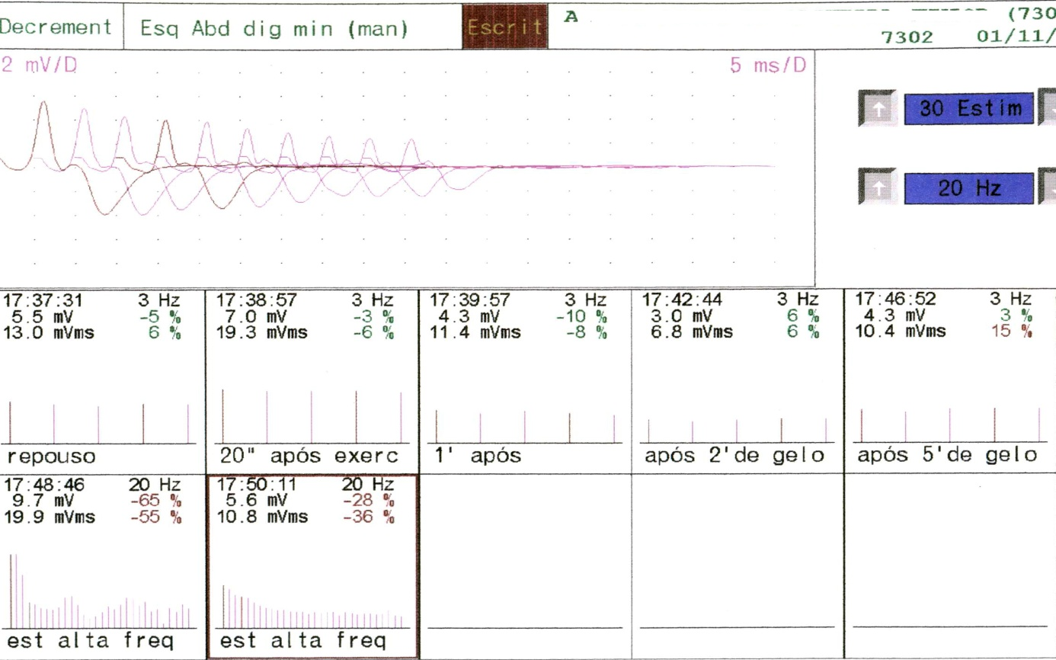
Estimulação repetitiva (ER) com Freq > 5 Hz
Teste
com Freq. de 3Hz
Teste
com Freq. de 20Hz
decremento com reduções de 30 a 60% das amplitudes no ulnar/ abductor digiti minimi
Garbino e cols, 2012

Slide 19
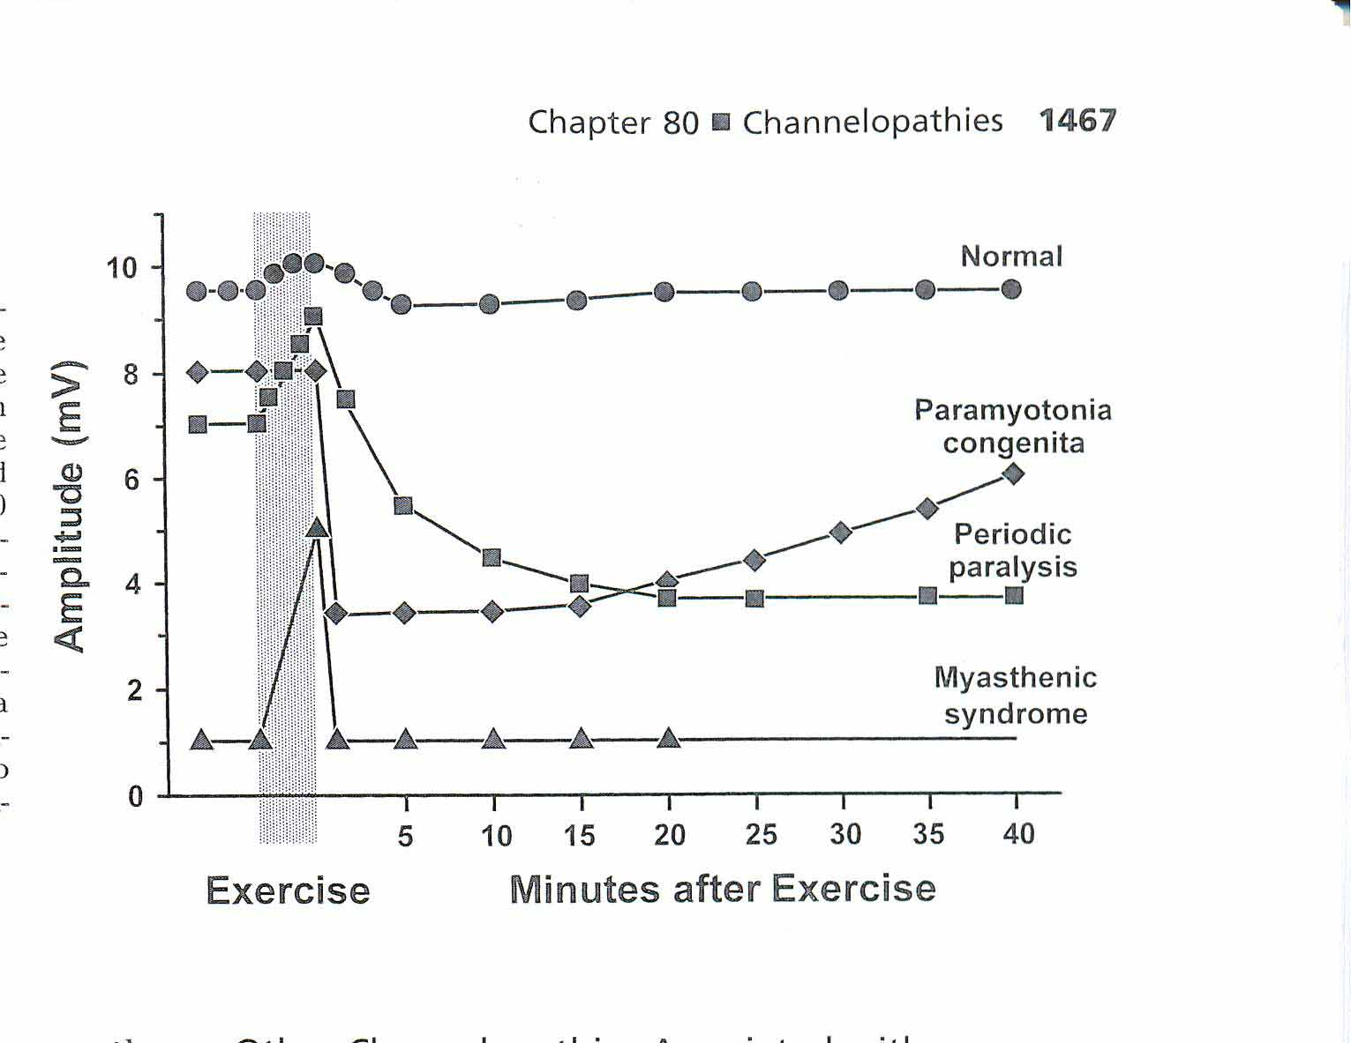
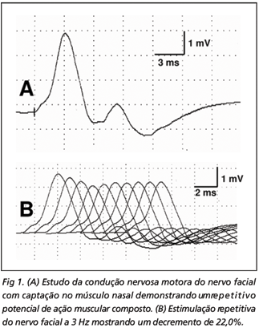
Estimulação repetitiva (ER) nas diferentes condições: normal, PC, PP e SM ¹
PC
PP
SM
(2)
(1)
(1) Brown WF, Charles FB, Aminoff MJ. In: Neuromuscular Function and Disease. Basic, Clinical and Electrodiagnostic Aspects. Saunders 2002.
(2) Lorenzoni PJ, Kay CSK et al. Estudo neurofisiológico na síndrome miastênica congênita do canal lento: relato de caso. Arq. Neuro-Psiquiatr. 2006

Slide 20
Disturbios do metabolismo da vitamina D/calcio e paratohormonio que levam disturbios musculares^{1,2}
Disfunções endocrinas adquiridas
Paralisia periódica da tireotoxicose: mais comum entre as adquiridas similar a paralisia periódica familiar hipocalêmica (PPFH).
Hiperparatireoidismo primário ou secundário e doenças do metabolismo ósseo clinica de miopatia de cinturas ¹
Hipoparatireidismo adquirido: cirúrgico ou dano vascular das paratireoides ou o hipoparatireidismo idiopático isolado ¹
Hipoparatireidismo hereditario
Hipoparatireidismo Familiar associada à deficiencia adrenal, tireoidiana e gonadal
Pseudohipoparatireoidismo - início precoce e com repercussões esqueléticas
Ubogu EE et al, Endocrine Myopathies. Engel AG and Franzini-Armstrong C. Myology. 3rd Ed, 2004
Lopez JM, Carrasco CM. Pseudohypoparathyroidism or vitamin D deficiency? Report of one case. Rev Med Chil. 2004

Slide 21
Considerações finais
É uma bobagem afirmar que AI aumentada é EMG disease somente, na verdade são mesmo distúrbios de membrana
Mialgias de difícil tratamento – nem toda é fibromialgia
Achados isolados/ não difusos e que não preencham o critério tempo devem ser descartados
4. Quando nos depararmos com aumento da Atividade Insercional difuso inexplicado, sem uma doença neuromuscular subjacente, devemos pensar em distúrbio de canal e sugerir uma investigação mais ampla.

Slide 22
Com base na literatura pode-se sugerir um Protocolo mínimo / screening
1. Pacientes com essa clínica: sintomas “arrastados”,
intermitentes e temperatura e atividade dependentes
2. Protocolo mínimo/screening para realizar no consultório
EMG nos músculos sintomáticos e ampliar a EMG difusamente em mmss, mmii (só um dimidio), paravertebrais, músculos cervicais e cranianos
ER: frequencia > 5Hz (sugerimos 20Hz), em repouso e após exercício

Slide 23
Agradecimentos aos colegas e aos alunos do Curso de NC do ILSL que gentilmente discutiram o tema e auxiliaram na elaboração dessa revisão
Dr. Marcelo Caetano – Rio de Janeiro
Dra. Cláudia Suemi Kamoi Kay – UFPR, Curitiba
Prof. Dr. Carlos Otto Heise – Laboratórios Fleury, SãoPaulo
Dra. Paula Levatti Alexandre – Professora do Curso de Neurofisiologia Clínica (NC) do ILSL
Dr. Dante G V Hardoim: ex-aluno do Curso de NC do ILSL
Dra. Aline S M Souza: aluna do Curso de NC do ILSL
Dr. Daniel Rocco Kirchner: aluno do Curso de NC do ILSL

Slide 24
Instituto Lauro de Souza Lima
Secretaria Estadual da Saúde do ESP
BAURU – SP
www.climebauru.com - garbino.blv@terra.com.br
www.ilsl.br – jgarbino@ilsl.br
Garbino

